Slide 1
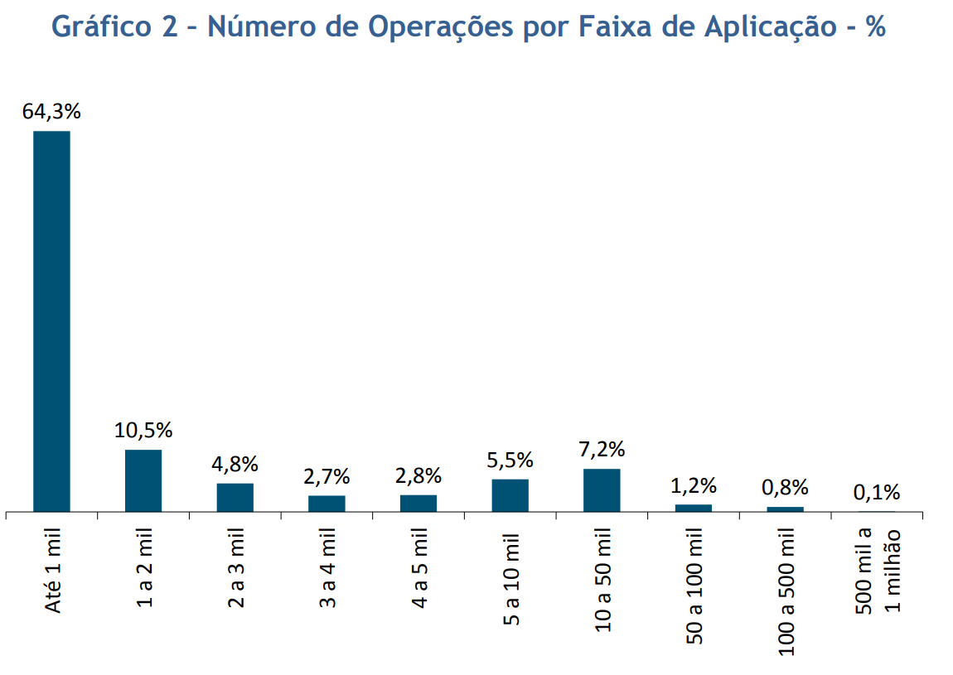

Slide 2
Camada 1
Elementos geométricos: barras
Atributo visual: Altura das barras (no eixo y)
Variável do dataset: “% do número de operações”
Atributo visual: Cor do preenchimento das barras
Variável do dataset: Nenhuma, valor fixado em azul
Atributo visual: Posição ao longo do eixo x
Variável do dataset: “Faixa de Aplicação”

